Slide 1
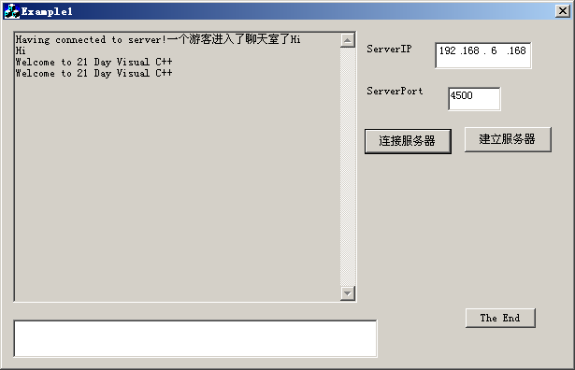
综合练习
  使用WinSock编程实现一个聊天室系统。该系统首先必须设立服务器，建立完成后必须建立与服务器的连接。建立成功后可以接收客户端输入的信息。该系统包括客户端和服务器端两部分。用户通过客户端发送消息。服务器端在收到消息后，显示在主界面上，如下图所示。

